Slide 1
Radar à Ultrason
République Algérienne Démocratique et Populaire
Ministère de l’Enseignement Supérieur et de la Recherche Scientifique
Ecole Nationale Supérieure de Technologie
Département Génie Electronique et Informatique Industrielle
Option Télécommunication
Réalisé par :
- BOUALEM AbdelDjalil aBDELLAH
- HAMDI Hossam Edine
- BENAOUDA Oussama
2018/2019

Slide 2
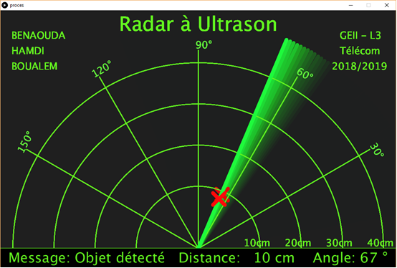
PLAN :
Introduction
Définition
But du projet
Théorie de la télédétection
Description du système
Réalisation du montage
Résultat du Système
Conclusion

Slide 3
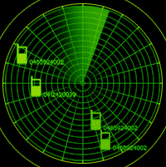
Introduction
L’idée principale de ce projet consiste en l’exploration des techniques radar et en l'implémentation d’un prototype se basant sur ces techniques.

Slide 4
Définition
Le radar est un système qui utilise les ondes électromagnétiques pour détecter la présence et déterminer la position ainsi que la vitesse d'objets tels que les avions, les bateaux, ou tout corps statique ou en mouvement.

Slide 5
But du projet :
Avoir les outils nécessaires pour réussir le projet de fin d’étude ainsi que le choix du thème.
Le projet consiste à réaliser un Radar à Ultrason et simuler les résultats dans une interface graphique sur ordinateur.

Slide 6
Théorie de la télédétection
Le principe d’un radar part d’une idée simple:
Émettre une onde dans un espace.
Détecter les ondes réfléchies par différents corps.
Traiter l’information retournée et en extraire l'information utile (position et vitesse).
Afficher les résultats sur interface PPI.

Slide 7
Description du système : tatnaha
Ce projet consiste à détecter la présence d’objet grâce aux ultrasons, en utilisant un module dédié, et en exploitant la rotation assurée par un servomoteur pour balayer un certain angle de detection, ces deux derniers modules seront pilotés par une carte Arduino.
Cette carte va permettre aussi de traiter l’information et envoyer les coordonnées au PC via le port série pour positionner l’objet sur l’interface Radar.

Slide 8
Description du système :

Slide 9
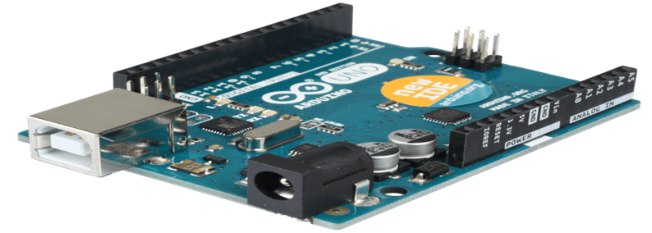
2. Les différents composants du projet:
Une Carte Arduino Mega :
Microcontrôleur ATmega 1280
54 broches numériques E/S
16 entrées analogiques
128 Ko de mémoire flash
Oscillateur en cristal de 16MHz

Slide 10
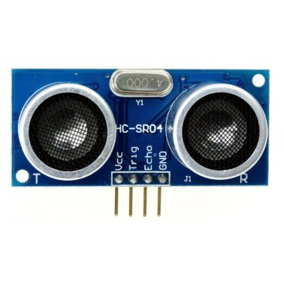
Un Module Ultrason :
4 broches de connexion(Vcc, GND, trig, echo)

Slide 11
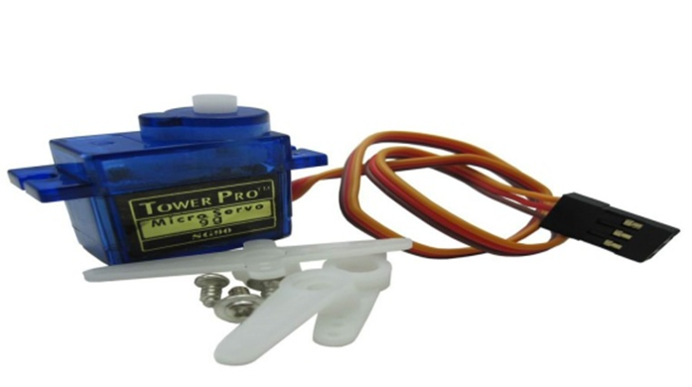
Un Servomoteur :
3 broches (Vcc, GND, entrée commande PWM)

Slide 12
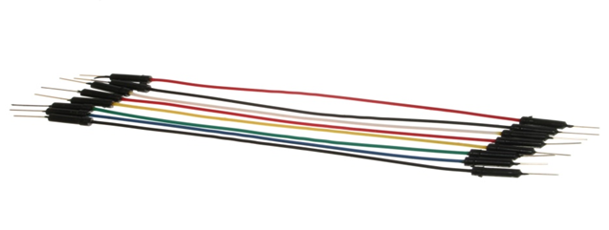
Câbles USB/ Arduino :

Slide 13
3. Réalisation du montage :
Brancher le module ultrason ainsi que le servomoteur, la LED et le BUZZER à la carte Arduino
Programmer la carte Arduino afin de créer le mouvement rotatif du servomoteur, et faire marcher le capteur a ultrason et commencer à émettre les ondes Ultrasonic
Utiliser le logiciel Processing pour dessiner le radar et visualiser les résultats

Slide 14
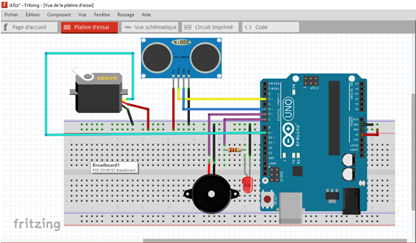
Schéma électrique :

Slide 15
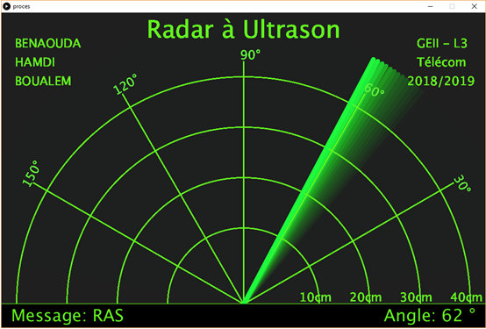
4. Résultat du Système :
Détecte un objet à moins de 40 cm
Déclenche le système d’alarme

Slide 16
Conclusion
Pour conclure, on constate que l’utilisation d’ondes ultrasonores (mécaniques) n’est pas souhaitable en télédétection ceci dues aux erreurs de précision et infidélité liées à la nature la nature de l’onde. L’interface est pratique pour le prototype n’est pas une solution permanente à cause des limitations imposées par Processing.

